Slide 1

《从零开始学Scrapy网络爬虫》
第9章 突破反爬虫技术

Slide 2
突破反爬虫的措施
降低请求频率
降低请求频率的做法，不仅仅是为了避开网站的侦测，更重要的是体现出了一个爬虫专家基本的素质。我们应该对能够获取免费数据心怀感恩，而不是恶意攻击网站，致其带来很大的带宽压力，甚至瘫痪。毕竟还是有许多网站，对爬虫还是比较宽容的。
对于Scrapy框架来说，设置请求的频率（即下载延迟时间）非常简单。在配置文件settings.py中设置DOWNLOAD_DELAY即可，以下代码设置下载延迟时间为3秒，即两次请求间隔3秒。
DOWNLOAD_DELAY = 3#设置下载延迟时间为3秒

Slide 3
突破反爬虫的措施
2. 修改请求头
网站可能会对HTTP请求头的每个属性做“是否具有人性”的检查。
属性 | 内容
Host | www.baidu.com
Connection | Keep-Alive
Accept | text/html,application/xhtml+xml,application/xml;q=0.9,image/webp,image/apng,*/*;q=0.8
User-Agent | Mozilla/5.0 (Windows NT 10.0; Win64; x64) AppleWebKit/537.36 (KHTML, like Gecko) Chrome/70.0.3538.102 Safari/537.36
Accept-Encoding | gzip, deflate, br
Accept-Language | zh-CN,zh;q=0.9

Slide 4
突破反爬虫的措施
3. 禁用Cookie
有些网站会通过Cookie来发现爬虫的轨迹。网站会通过Cookie跟踪你的访问过程，如果发现了爬虫异常行为就会中断你的访问，比如极为快速地填写表单，或者浏览大量页面。 虽然这些行为可以通过关闭并重新连接或者改变IP地址来伪装（本章9.3节会讲到），但是如果Cookie暴露了你的身份，再多努力也是白费。因此，如果不是特殊需要（如第8章中需要保持持续登录的状态，Cookie还是需要的），可以禁用Cookie，这样网站就无法通过Cookie来侦测到爬虫了。Scrapy中禁止Cookie功能也非常简单，在配置文件settings.py中将COOKIES_ENABLED设置为False即可（默认是True），如下代码所示：
# Disable cookies (enabled by default)
COOKIES_ENABLED = False

Slide 5
突破反爬虫的措施
4. 伪装成随机浏览器
前面章节，我们都是通过User-Agent将爬虫伪装成固定浏览器，但是对于警觉性高的网站，会侦测到这一反常现象，即持续访问网站的是同一种浏览器。因此，每次请求时，可以随机伪装成不同类型的浏览器。Scrapy中的中间件UserAgentMiddleware就是专门用于设置User-Agent的。
5. 更换IP地址
建立网络爬虫的第一原则是：所有信息都可以伪造。你可以使用非本人的邮箱发送邮件，通过命令自动化控制鼠标的行为，或者通过某个浏览器耗费网站流量来吓唬网管。但是有一件事是不能作假的，那就是你的IP地址。封杀IP地址这种行为，也许是网站的最后一步棋，不过有效。本章也会详细讲解避免IP地址被封杀的方法：HTTP代理。

Slide 6
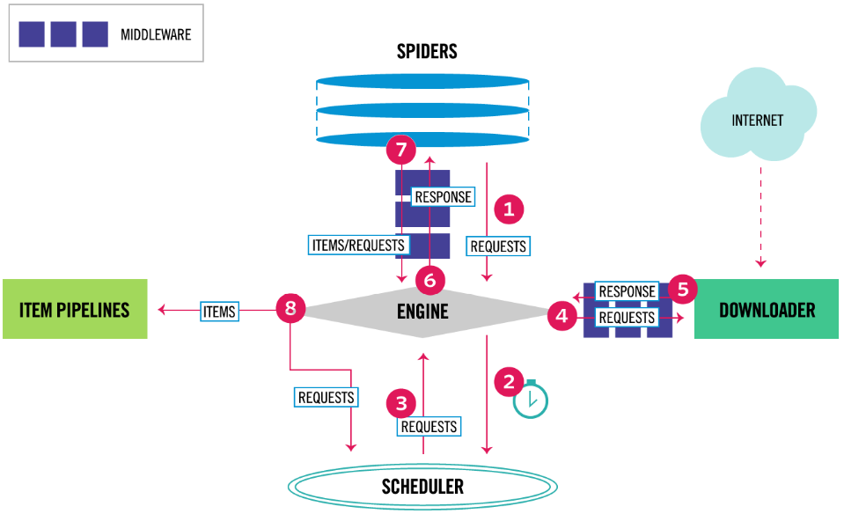
伪装成不同浏览器
UserAgentMiddleware中间件介绍

Slide 7
伪装成不同浏览器
实现伪装成不同浏览器功能
设定浏览器列表。
首先需要定义各种不同类型的浏览器，统一保存于一个列表中。我们将其定义在settings.py中
MY_USER_AGENT = [
"Mozilla/4.0 (compatible; MSIE 6.0; Windows NT 5.1; SV1; AcooBrowser; .NET CLR 1.1.4322; .NET CLR 2.0.50727)",\
"Mozilla/4.0 (compatible; MSIE 7.0; Windows NT 6.0; Acoo Browser; SLCC1; .NET CLR 2.0.50727; Media Center PC 5.0; .NET CLR 3.0.04506)",\
“Mozilla/4.0 (compatible; MSIE 7.0; AOL 9.5; AOLBuild 4337.35; Windows NT 5.1; .NET CLR 1.1.4322; .NET CLR 2.0.50727)”,\.......]
将settings.py中设置固定浏览器代码删除或注释掉。
# Crawl responsibly by identifying yourself (and your website) on the user-agent
USER_AGENT = "Mozilla/5.0 (Windows NT 10.0;Win64; x64) " \
"AppleWebKit/537.36 (KHTML, like Gecko) " \
"Chrome/68.0.3440.106 Safari/537.36"

Slide 8
伪装成不同浏览器
实现伪装成不同浏览器功能
2.实现UserAgentMiddleware功能。
#导入UserAgentMiddleware组件模块 from scrapy.downloadermiddlewares.useragent import UserAgentMiddleware import random#导入随机模块 from qidian_hot.settings import MY_USER_AGENT#导入浏览器列表 #定义类QidianHotUserAgentMiddleware，用于设置随机设置user-agent #继承于UserAgentMiddleware class QidianHotUserAgentMiddleware(UserAgentMiddleware): #处理Request请求函数 def process_request(self, request, spider): #使用random模块的choice函数从列表MY_USER_AGENT中随机获取一个浏览器类型 agent = random.choice(list(MY_USER_AGENT)) print("user-agent:",agent)#打印 #将User-Agent附加到Reqeust对象的headers中 request.headers.setdefault('User-Agent', agent)

Slide 9
伪装成不同浏览器
实现伪装成不同浏览器功能
3.启用中间件QidianHotUserAgentMiddleware。
在settings.py中，启用中间件QidianHotUserAgentMiddleware。
# Enable or disable downloader middlewares # See https://doc.scrapy.org/en/latest/topics/downloader-middleware.html DOWNLOADER_MIDDLEWARES = { 'qidian_hot.middlewares.QidianHotDownloaderMiddleware': None, 'qidian_hot.middlewares.QidianHotUserAgentMiddleware': 100, }

Slide 10
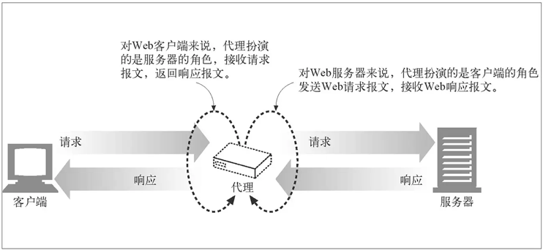
使用HTTP代理服务器
HTTP代理服务器
HTTP代理服务器，英文全称HTTP Proxy Server。其功能就是代理网络用户去取得网络信息。形象地说，它是客户端浏览器和网站服务器之间的信息中转站。有了它，浏览器不是直接访问网站服务器获取页面，而是将请求发送给代理服务器，由代理服务器访问网站服务器并将返回的页面信息传送给浏览器。

Slide 11
使用HTTP代理服务器
使用HTTP代理服务器的好处
避免被禁封。将爬虫请求委托给多个HTTP代理服务器，能有效避免因为单一的IP地址被网站探测到进而被禁封。
提高访问速度。受硬件和网络环境限制，单机爬虫的效率不会太高，使用多个代理服务器同时执行爬虫请求，能显著提高爬虫效率。
突破IP封锁。基于某些原因，有很多网站是被限制访问的，如某大学教育网内部资源。这时，可以使用教育网内地址段的代理服务器来访问，如要访问某国外网站，可以换一个国外的代理服务器试试。

Slide 12
使用HTTP代理服务器
获取代理服务器的途径
自行搭建代理服务器。
可以购买阿里云或者腾讯云服务器，自行搭建代理服务器。这种方式的优点是可靠、稳定；缺点是资金、时间和技术成本都比较高。
使用免费代理服务器。
网络上有许多免费的代理服务器供大家使用，搜索“代理”就能找到不少代理服务平台，这些平台一般都会提供免费代理服务器信息。这种方式的优点是免费、省心、省力；缺点是代理服务器有效期短、不稳定、不可控。

Slide 13
使用HTTP代理服务器
获取代理服务器的途径
3. 购买付费代理服务器
付费代理服务平衡了上述两种方案，即在花费较少资金的情况下，提供可靠、稳定、时效较长的代理服务器。
以下为部分免费和付费代理服务平台：
西刺代理：网址为https://www.xicidaili.com/。提供免费代理，不提供付费代理服务。
快代理：网址为https://www.kuaidaili.com。提供免费代理和付费代理服务。
讯代理：网址为http://www.xdaili.cn。只提供付费代理服务。

Slide 14
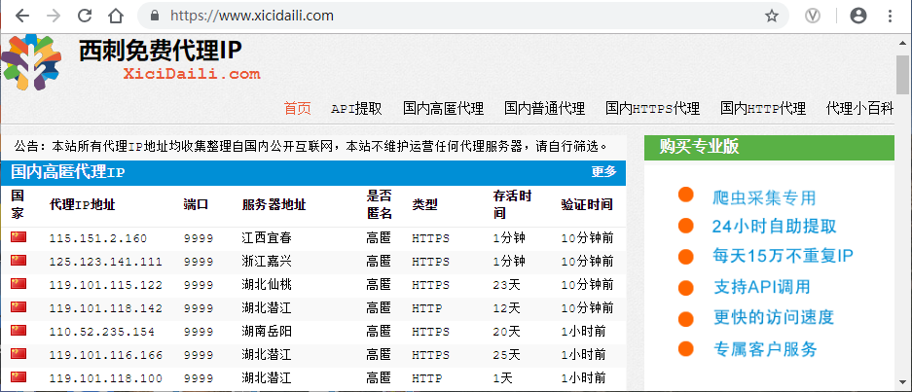
使用HTTP代理服务器
获取免费HTTP代理服务器
西刺代理（https://www.xicidaili.com/）
代理类型 | 隐藏IP | 隐藏代理服务 | 隐蔽度
透明代理 | 否 | 否 | 低
匿名代理 | 是 | 否 | 一般
混淆代理 | 使用假IP | 否 | 中等
高匿代理 | 是 | 是 | 高

Slide 15
使用HTTP代理服务器
实现随机代理
将免费可用的代理服务器信息保存到Redis数据库后，所有的Scrapy爬虫项目就可以使用它们了。需要注意的是，一个爬虫项目的所有请求不能委托给固定的一个代理服务器，因为目标网站依然会监测到同一IP频繁访问的异常现象。比较好的做法是每次请求时，随机指定一个代理服务器，将请求分散到多个代理服务器中。

